Slide 1
Förderzentrum Südtondern

Slide 2
Gliederung
1 Sonderpädagogik
2 Inklusionsbegriff und rechtliche Grundlagen
3 Das Förderzentrum Südtondern
3.1 Die Förderschwerpunkte
3.2 Entwicklungsbereiche
3.3 Diagnostik
4 Kooperationen, Netzwerk, Barriboxen, Kommunikation, Beratung, Material

Slide 3
1 Sonderpädagogik
Aufgabe der sonderpädagogischen Förderung ist es, das Recht aller Schülerinnen und Schüler auf eine ihren persönlichen Möglichkeiten entsprechende schulische Bildung und Erziehung zu verwirklichen. Sonderpädagogik unterstützt und begleitet die Schülerinnen und Schüler durch individuelle Hilfen, um die gesellschaftliche Teilhabe aufrecht zu erhalten und eine selbständige Lebensgestaltung zu erlangen. Ziel ist immer die pädagogischen Notwendigkeiten hinsichtlich Erziehung, Unterricht und Förderung so zu verwirklichen, dass die Betroffenen fähig werden, ein Leben mit sonderpädagogischem Förderbedarf sinnerfüllt zu gestalten und einen Umgang mit ihrer Behinderung zu erlernen.

Slide 4
1.1 Sonderpädagogik und Unterricht
Die Sonderpädagogik schafft Lernsituationen, die geeignet sind, das Selbstvertrauen und Selbstwertgefühl der Kinder und Jugendlichen unter Anerkennung der individuellen Leistungsmöglichkeiten zu fördern. Anhand eines individuellen Förderplans werde die Ziele und Bildungsinhalte basierend auf den Empfehlungen der Kultusministerkonferenz, der Bildungsstandards, der Fachanforderungen und des Lehrplanes Sonderpädagogische Förderung angepasst, verändert und vermittelt.

Slide 5
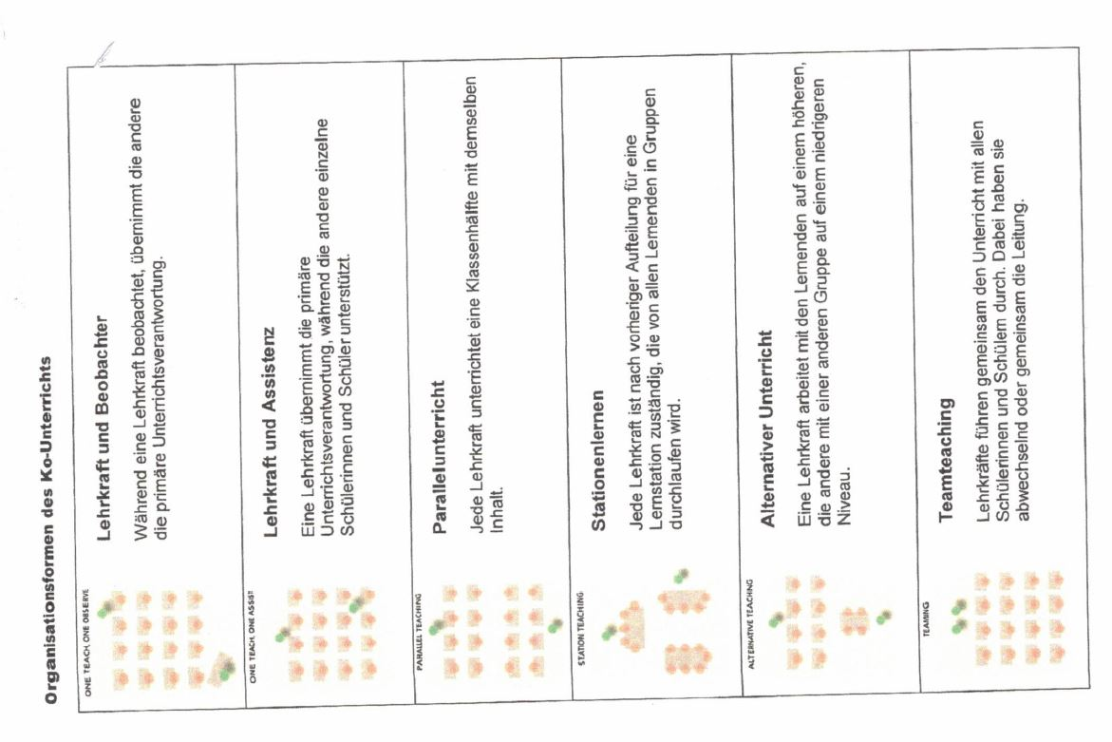
Formen des Unterrichts

Slide 6
1.2 Sonderpädagogik- wann liegt ein sonderpädagogischer Förderbedarf vor?
Sonderpädagogischer Förderbedarf ist bei Schülerinnen und Schülern anzunehmen, die in ihren Bildungs-, Entwicklungs- und Lernmöglichkeiten so beeinträchtigt sind, dass sie im Unterricht der allgemeinbildenden Schule ohne sonderpädagogische Unterstützung nicht hinreichend gefördert werden können.
Sonderpädagogischer Förderbedarf wird nicht allein von schulfachbezogenen Anforderungen her bestimmen. Es werden auch immer das Umfeld und die persönlichen Fähigkeiten und Interessen der Schülerinnen und Schüler berücksichtigt.

Slide 7
2 Inklusionsbegriff
Integration und Inklusion sind untrennbare Begriffe im Verständnis von Behinderung.
Heute wird Behinderung als Wechselsystem verschiedener Faktoren verstanden, die Partizipation erschweren oder verhindern.
Bereits in den 1980er Jahren gab es Bemühungen Schülerinnen und Schüler trotz bestehendem sonderpädagogischen Förderbedarf in der allgemein bildenden Schule integrativ zu unterrichten.
Mit dem Wandel des Begriffes „Behinderung“ zu „Menschen mit Behinderung“ wurde aus der Sonderschule das Förderzentrum.

Slide 8
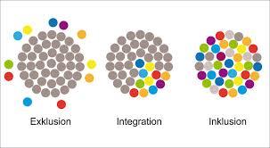
Inklusionskuller

Slide 9
2 Inklusionsbegriff
Mit der Genehmigung der UN- Behindertenrechtskonvention 2009 wurden die Rechte von Menschen mit Behinderung anerkannt.
In diesem Zusammenhang wird von „Inklusion“ oder einer „inklusiven Beschulung“ gesprochen.
Diese Sichtweise hat tiefgreifende Auswirkungen auf das Schulsystem, dass sich mit didaktischen Konzepten auf die inklusive Beschulung und Förderung einstellen muss. Inklusion bedarf ebenfalls einer annehmenden Grundhaltung.

Slide 10
2 rechtliche Grundlagen
Das Recht von Menschen mit Behinderung auf eine ihnen angemessene Bildung und Ausbildung ist im Grundgesetz (Artikel 3 „Niemand darf wegen seiner Behinderung benachteiligt werden“), in der Gleichstellungsgesetzgebung, im Zwölften Buch Sozialgesetzbuch (SGB XII – Sozialhilfe) und in den Landesverfassungen (R13–28) niedergelegt sowie in den jeweils geltenden Schulgesetzen (R85-102) der Länder im Einzelnen ausgeführt.
Die UN- Konvention anerkennt das Recht des Menschen mit Behinderung auf Bildung ohne Diskriminierung und gewährleistet ein integratives Bildungssystem auf allen Ebenen des lebenslangen Lernen und den gleichberechtigten Zugang zu integrativen, unentgeltlichem Unterricht.

Slide 11
2 rechtliche Grundlagen
Schulen beschreiben ihre inklusive Arbeit im Rahmen ihrer pädagogischen Maßnahmen im Schulprogramm auf Grundlage des Schulgesetztes SH:
Der Auftrag der Schule wird bestimmt durch das Recht des jungen Menschen auf eine seiner Begabung, seinen Fähigkeiten und seiner Neigung entsprechende Förderung und Ausbildung. (§4 (1))
Es ist die Aufgabe der Schule, die kognitiven, emotionalen, sozialen, kreativen und körperlichen Fähigkeiten des jungen Menschen unter Wahrung des Gleichberechtigungsgebots zu entwickeln. (§4 (2))
Schülerinnen und Schüler mit Behinderung sind besonders zu unterstützen. Das Ziel einer inklusiven Beschulung steht dabei im Vordergrund. (§5 (2))

Slide 12
2 rechtliche Grundlagen
Schulen beschreiben ihre inklusive Arbeit im Rahmen ihrer pädagogischen Maßnahmen im Schulprogramm auf Grundlage des Schulgesetztes SH:
Schülerinnen und Schüler sollen unabhängig von dem Vorliegen eines sonderpädagogischen Förderbedarfs gemeinsam unterrichtet werden, soweit es die organisatorischen, personellen und sächlichen Möglichkeiten erlauben und es der individuellen Förderung der Schülerinnen und Schüler mit sonderpädagogischem Förderbedarf entspricht (gemeinsamer Unterricht) (§5 (2)).
Förderzentren fördern die inklusive Beschulung an allgemein bildenden und berufsbildenden Schulen. (§ 45 (1))

Slide 13
3 Das Förderzentrum Südtondern
Das Förderzentrum Südtondern ist ein selbstständiges Förderzentrum mit dem Hauptsitz in Niebüll und einer Außenstelle in Leck.
Wir haben die inklusive Beschulung aller Schülerinnen und Schüler zu unserer Aufgabe gemacht.
Unsere Lehrkräfte sind als Mitarbeiter in den Regelschulen und im vorschulischen Bildungsbereich im Amtsbereich Südtondern und Mittleres Nordfriesland tätig.
Die Schwerpunkte unserer Arbeit liegen in der Diagnostik von Lernständen, der Beratung von Schülern, Lehrern und Eltern und in der Förderung der Schüler auf allen Ebenen des Lernens.
In unserem Einzugsbereich arbeiten wir mit 37 Kindertagestätten, 10 Grundschulen an 16 Standorten, 3 Gemeinschaftsschulen und 1 Gymnasium zusammen.
In unserer präventiven Arbeit findet die Förderung auf verschiedenen Ebenen statt.
Ziel ist es, allen Schülerinnen und Schülern mit ihren individuellen Lernvoraussetzungen eine erfolgreiche Teilnahme am Lerngeschehen zu ermöglichen.

Slide 14
3.1 Die Förderschwerpunkte Lernen, Sprache, emotionale und soziale Identität
Theorie
Allgemein
Unser Konzept basiert auf dem „response-to-intervention“- Ansatz. Es verbindet schulische Prävention und Inklusion. Ziel des Ansatzes ist das frühzeitige Erkennen von Auffälligkeiten im Lernverhalten und eine Anpassung der Förderung an die Bedürfnisse der Schülerinnen und Schüler. Diese werden in drei Förderstufen mit zunehmender Intensität und Individualisierung unterstützt. Für die Sonderpädagogik stellen sich dabei auf allen Stufen vielfältige und differenzierte Aufgaben dar.

Slide 15
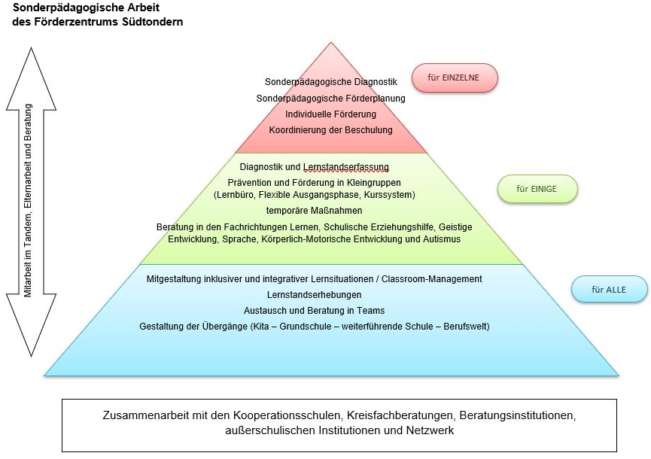

Slide 16
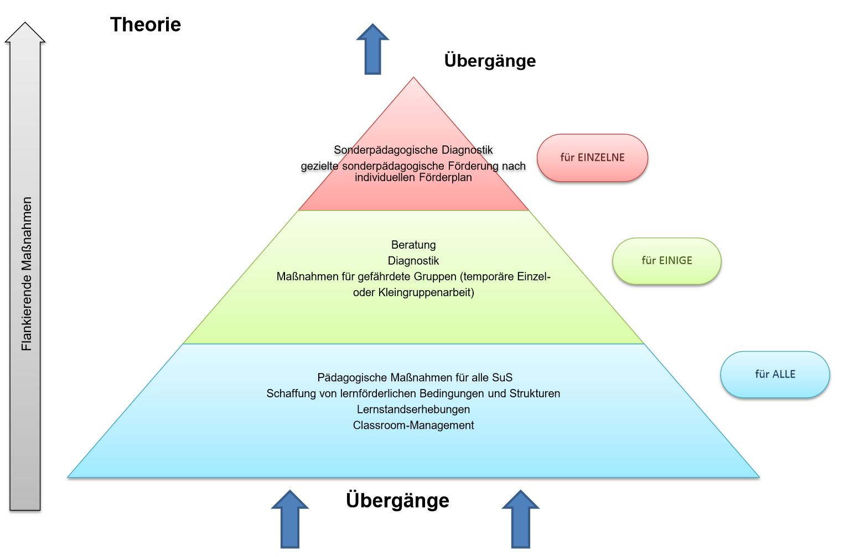
3.1.1 Förderschwerpunkt Lernen

Slide 17
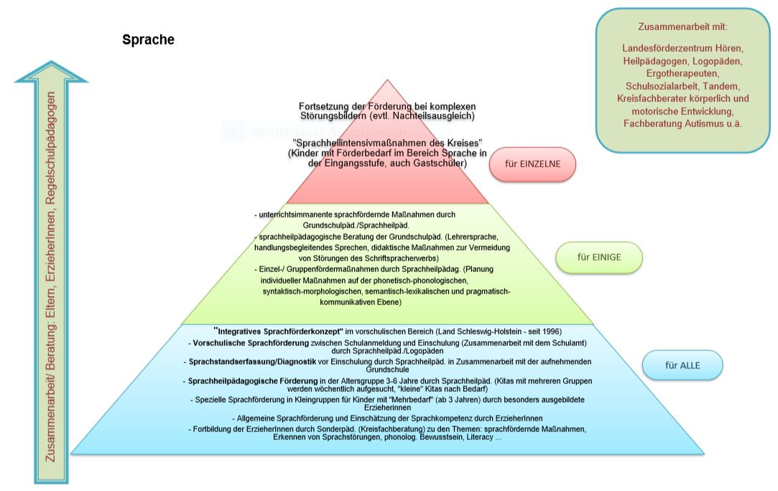
3.1.2 Förderschwerpunkt Sprache

Slide 18
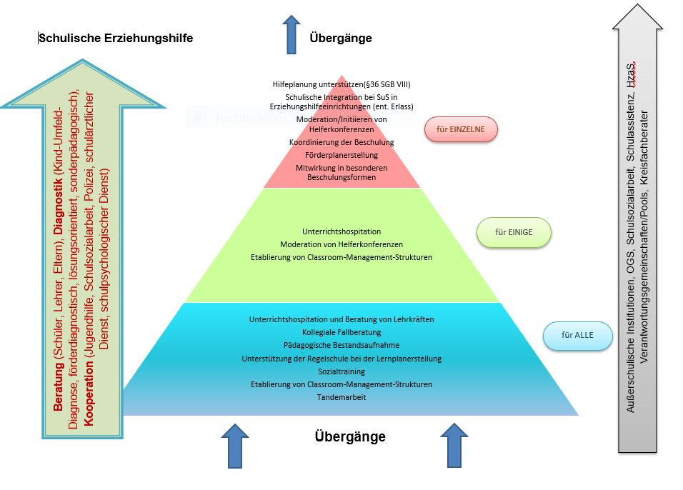
3.1.3 Förderschwerpunkt emotionale und soziale Entwicklung
Schülerinnen und Schüler mit dem Förderschwerpunkt EsE haben Beeinträchtigungen im emotionalen Erleben und sozialen Handeln, im Bindungs- und Interaktionsverhalten, in der Beziehungsaufnahme, bei den Selbstregulationsmechanismen, dem Emotionswissen und der Regulationskompetenz.

Slide 19
3.3 Entwicklungsbereiche
Sprache und Denken
 | Sprachentwicklung | Denkentwicklung
Symbolisieren | Bildung sprachlicher Einheiten als Stellvertreter für Lebewesen, Gegenstände, Handlungen und Sachverhalte (Nomen, Verben, Adjektive, Funktionswörter) Vermittlung von Weltwissen als Erfahrungsgrundlage für sprachliches Handeln → Weltwissen & Wortschatz erwerben | Gegenstände, Sachverhalte und Ereignisse werden auf unterschiedlichen Abstraktionsebenen symbolisiert Verwendung von gesellschaftlich vereinbarten Notationsformen (Schriftsprache, Darstellung mathematischer Operationen) zum Festhalten von Informationen und zur Kommunikation Schaffung von Verwendungssituationen für die notwendige Erfahrung mit den Abbildungs- und Notationsformen
Anwenden | Erlernen von linguistischen Einheiten und deren sinnvolle Verknüpfung in grammatikalisch korrekter Form (Satz; Haupt- und Nebensätze) → Wortschatz in geordnete Folge bringen: Sätze bilden | Erkennen und Lösen von Problemen in Lernaufgaben durch die Aneinanderreihung von Handlungen, Zeichen und Symbolen Erkennen von zeitlichen Abfolgen, Ordnung in der Vorstellung und Reflexion von Handlung
Gestalten | Ausbildung einer adressaten-, situations- und zielorientierter Sprache Einsatz sprachlicher und parasprachlicher Mittel Automatisierung kommunikativer Möglichkeiten → Wie kann etwas gesagt werden? | Strukturierung von Lernaufgaben durch Aktivierung des Vorwissens, planerisches Vorgehen und Ergebnisprüfung; ermöglicht selbstgesteuertes und verstehendes Lernen Vorausschauendes Denken, wenn-dann-Beziehungen und Begründungen spielen zentrale Rolle dabei
Erkennen | Sprachliche Strukturelemente und die Regelhaftigkeit von Sprache entdecken → Welche Bedeutung bringen Laute, Wörter und Wortarten, Satzarten mit sich? | Durchdringen von Lernaufgaben hinsichtlich der geforderten Intention und deren zielgerichteten Umsetzung

Slide 20
3.3 Entwicklungsbereiche
Personale und soziale Identität
 | Personale Identität | Soziale Identität
Körper | Erleben und Akzeptanz des eigenen Körpers, subjektive Wohlbefinden, Körpergefühl, Gesundheit und Sexualität, Geschlechterrollen | Erkennen und Fühlen von Gemeinsamkeiten in der Entwicklung und Ausprägung des Körpers
Emotionen | Wahrnehmung und Erkennen von eigenen Gefühlen, Einflussnahme auf das persönliche Handeln und der individuellen Möglichkeit, situationsangemessen mit ihnen umzugehen | Erfahren der Wirkung persönlicher Gefühlsäußerungen auf andere und deren Umgang mit Gefühlen als auch aus der Fähigkeit, sich in di Gefühle anderer hineinzuversetzen
Familie und soziale Netzwerke | Soziales Beziehungsgeflecht in der Familie, Freundeskreis, peer groups, in der Schule, Ausbildung und Beruf, Freizeitaktivitäten (Vereine, usw.) Emotionale Ablösung vom eigenen Elternhaus | Soziale Eingebundenheit in bestimmte Gruppen. Abgrenzung zu anderen Gruppen.
Medien | Wirkung der virtuellen Welt auf die reale. Medien können individuelle Vorstellungen nachhaltig beeinflussen | Gemeinsame Teilhabe an gesellschaftlichen Entwicklungen und Trends, Zugang zu gemeinsamem Wissen, sowie Identifikation mit gleichen Figuren, Personen und Szenarien
Arbeit und Leistung | Erkennen und Verwirklichung der eigenen Tätigkeit und Arbeit im schulischen und außerschulischen Bereich (Motivation, Anerkennung, Erfolg); Vorbereitung auf Arbeit und Beruf | Zugehörigkeitsgefühl zu Lerngruppen, zur Schule, oder außerschulischen Interessengruppen
Ökonomische und ökologische Rahmenbedingungen | In Abhängigkeit der Bedingungen unter denen die Schülerin/ der Schüler aufwächst (Lebensformen, Lebensumfeld, materielle Faktoren, Besitz, sächliche Ausstattungen) | Eingebundenheit in einen bestimmten Sozialraum bzw. die Orientierung an sozialen Gruppierungen und ihren jeweils zur Verfügung stehenden Ressourcen
Normen, Werte und Moralvorstellungen | Eigene Werte- und Normenwelt aufbauen, die sich aus der Grundlage biographisch erworbener Moralvorstellungen entwickelt | Auseinandersetzung mit den in den sozialen Bezugsgruppen geltenden Normen, Werten und Moralvorstellungen, ihrer Akzeptanz oder Ablehnung

Slide 21
3.3 Entwicklungsbereiche
Wahrnehmung und Bewegung
Vestibuläre Wahrnehmung | Taktile Wahrnehmung | Kinästhetische Wahrnehmung | Auditive Wahrnehmung | Visuelle Wahrnehmung
Allgemein -statisches Gleichgewicht -dynamisches Gleichgewicht | Gegenstände der Umwelt richtig ertasten, unterscheiden, benennen | mit geschlossenen Augen einfache Formen fühlen und nachzeichnen Körperstelle nach einer Berührung zeigen | -Lokalisation im Raum -Lokalisation in Zeit -Strukturierung Handlungsabläufe erkennen -Sprachlich verstehen von Flüstern | - Raumlage - Räumliche Beziehung - Visuell- sprachlich - Figur- Grund- Wahrnehmung - visuomotorische Koordination - Wahrnehmungs-konstanz

Slide 22
4 Diagnostik – Wann wird das Verfahren eingeleitet?
a) Verfahren für den Förderschwerpunkt „Lernen“
Die Möglichkeiten der Regelschule sind ausgeschöpft:
flexible Eingangsphase
Lernpläne (Laufzeit mindestens 1 Jahr) / präventive Förderpläne
Fördermaßnahmen der Regelschule (Teil 1 der Akte)
Testung erfolgt in der Regel frühestens im 3. Schulbesuchsjahr ab Klasse 2 (2. Halbjahr) bis spätestens Klasse 4 (Ende 1. Halbjahr)
ab Klassenstufe 5 wird nur nach Rücksprache mit dem Schulamt überprüft

Slide 23
4 Diagnostik – Wann wird das Verfahren eingeleitet?
a) Verfahren für den Förderschwerpunkt „emotionale und soziale Entwicklung“
Der Lernende wird eine temporäre- intensivpädagogische Maßnahme besuchen
Voraussetzung:
ausgeschöpfte Tandemarbeit, Regionalberatung und Kreisfachberatung beratend involviert, aktive Elternarbeit, psychologische/ psychotherapeutische Diagnostik
Soziale Lernpläne (Laufzeit mindestens 1 Jahr)
Fördermaßnahmen der Regelschule

Slide 24
Quellenverzeichnise:
IQSH- Institut für Qualitätsentwicklung an Schulen Schleswig- Holstein (2015): Wissenswertes über Sonderpädagogik in Schleswig- Holstein
Schulgesetz
UN-Konvention
Verfassung, GG
Homepages:
http://www.foerderzentrum-suedtondern.lernnetz.de
https://www.kmk.org/
Bildnachweis:
https://www.paderborn.de/wohnen-soziales/inklusion-integration/inklusion/index.php

